Slide 1
Auxiliar N°1 Setup inicial
Desarrollo de Aplicaciones web
Auxiliares: Pablo Pizarro - Gabriel Iturra

Slide 2
Sobre las herramientas
Desarrollo web (html/css):
Webstorm: https://www.jetbrains.com/es-es/webstorm/
VS Code
Desarrollo con Python:
Pycharm sin lugar a dudas: https://www.jetbrains.com/es-es/pycharm/

Slide 3
HTML, CSS?
Lenguaje universal para desarrollar aplicaciones web.
Basadas en un concepto de árbol jerárquico (DOM) con concepto de hijo/padre.
Múltiples elementos para anidar sus elementos.
Botones
Tablas
Links…
DIV: Quizás es el más versátil, concepto de “recuadro”. Puede simular botones, tablas, párrafos, elementos flotantes, popups, etc.
El CSS permite dar estilo a sus páginas.

Slide 4
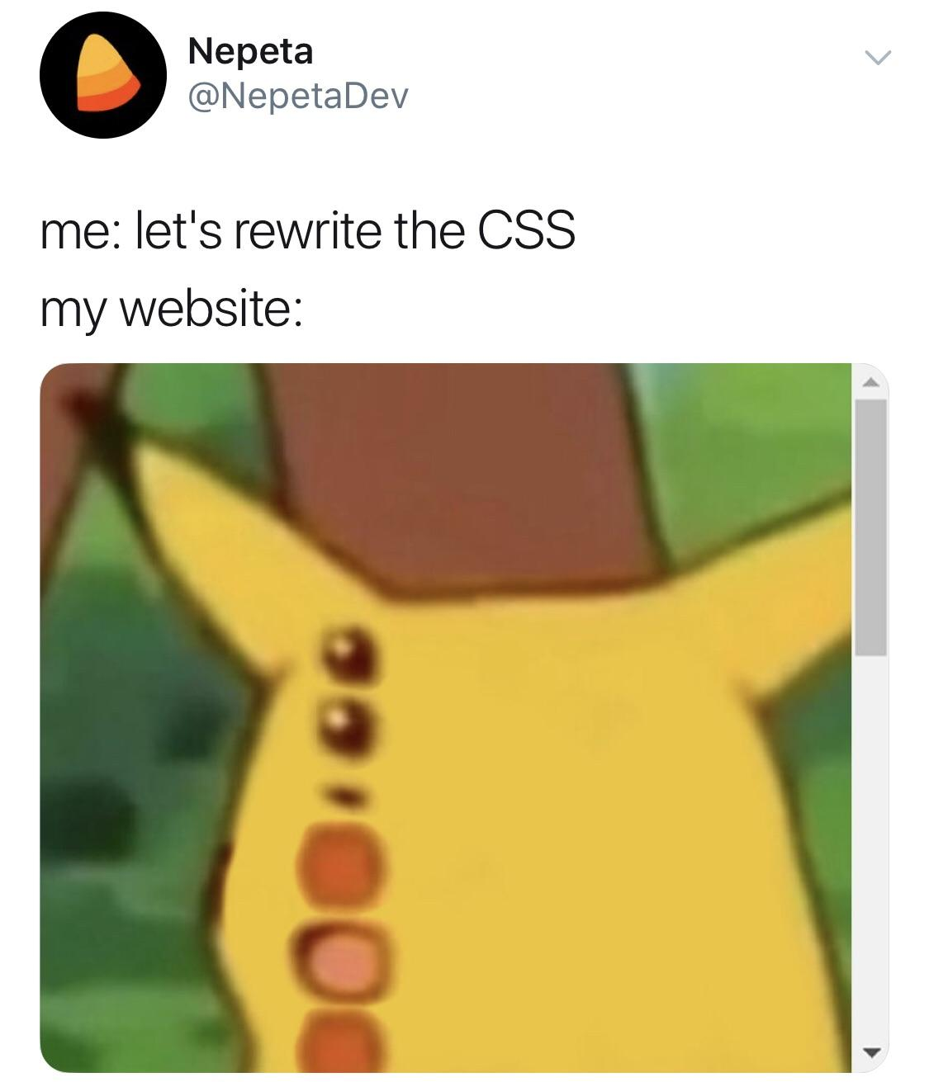
HTML, CSS?
CSS opera toda la mecánica visual.
Es un motor muy completo, permite modificar:
Colores
Estilos de texto
Posiciones
Animaciones....
Posee concepto de herencia. Pueden hacer variables, operaciones matemáticas sencillas, etc.

Slide 5
HTML, CSS?
Se puede hacer básicamente de todo.
El límite es su imaginación.

Slide 6
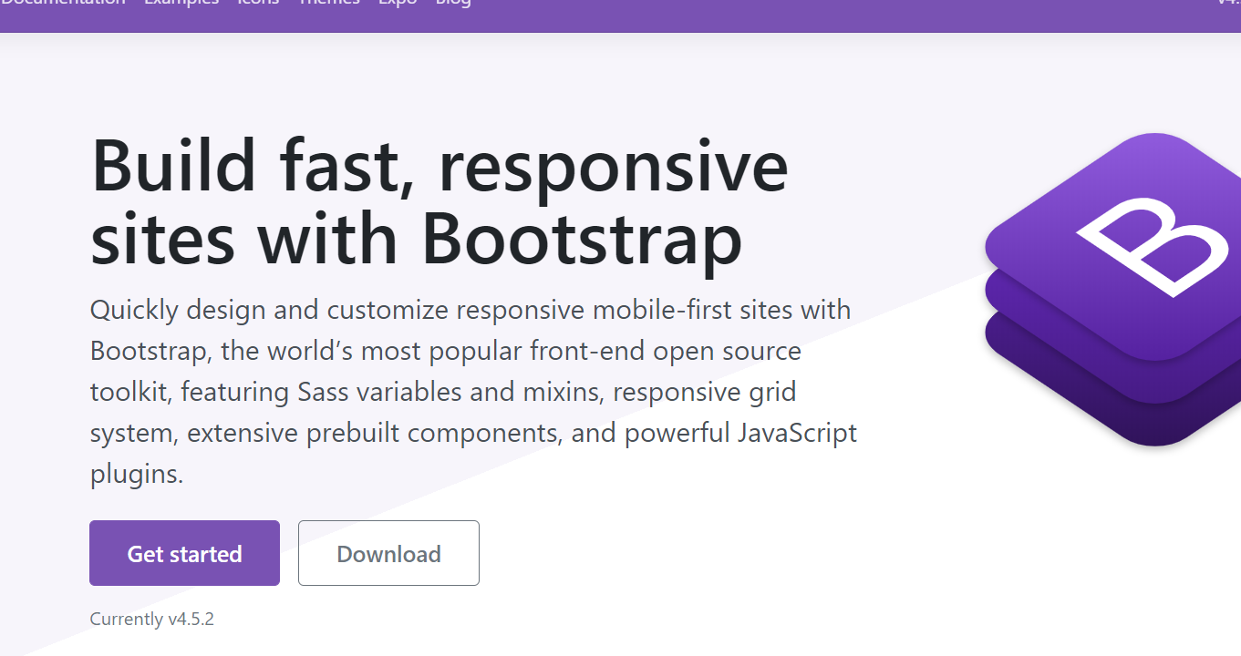
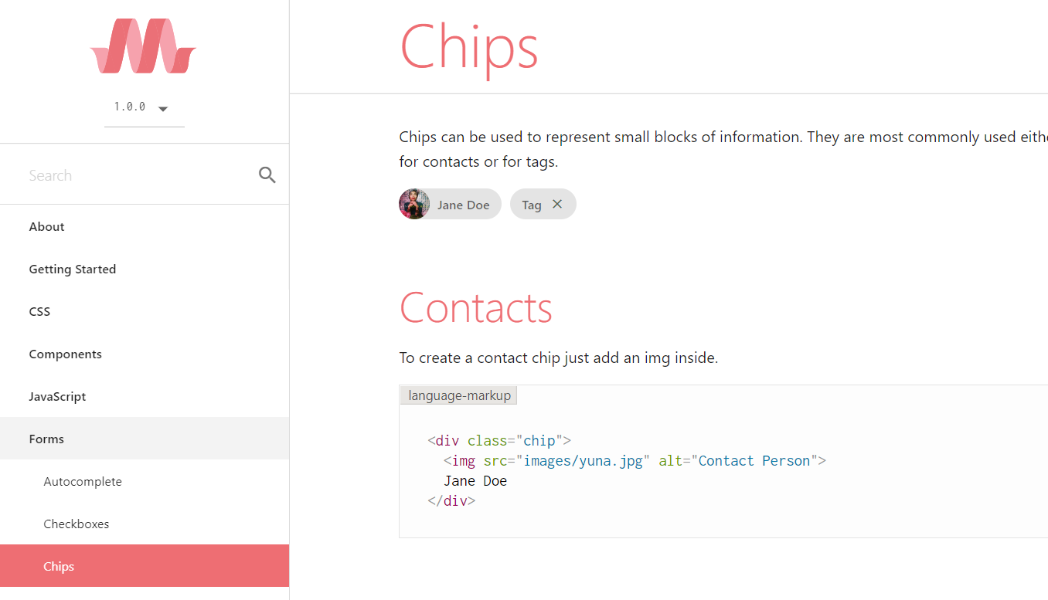
HTML, CSS……
CSS a veces puede ser muy complejo. Existen decenas de etiquetas. Soluciones:
Uso de librerías (a veces resultan ser más difíciles de usar)
Boostrap
Materialize
Uso de otros sabores como SASS, LESS, SCSS, ETC….
Debe ser responsivo (múltiples tamaños, dispositivos móviles)
Debe ser fluido y atractivo a la vista, soporte animaciones… además de la compatibilidad con varios tipos de navegadores.
Bootstrap
Materialize

Slide 7
Y no es suficiente
Las páginas web no viven solo de HTML y CSS: Deben ser dinámicas, ofrecer diferentes inputs al usuario, responder a eventos, comunicarse con el servidor, ser asíncronas…
Javascript es un lenguaje usado para dar dinamismo a la página web: Permite modificar toda la estructura DOM, además de poder programar prácticamente lo que quieran:
Juegos, máquinas virtuales, etc…
Comunicación con el servidor? Python, SQL, sistemas de archivos, seguridad, escalamiento …
Diferentes mecanismos para hacer sus páginas web (frameworks): Angular, React, Vue …

Slide 8
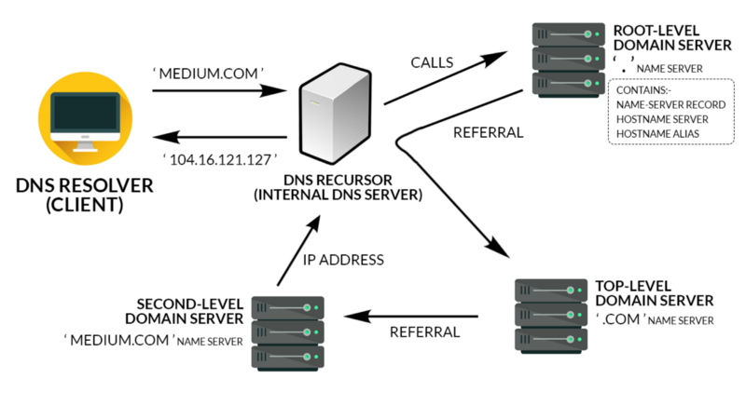
Sobre el deployment
Para poder compartir y poner en producción sus aplicaciones web es necesario subir todo el código al servidor.
El servidor no es más que un PC conectado a internet, visible a todo el mundo a través de una dirección IP.

Slide 9
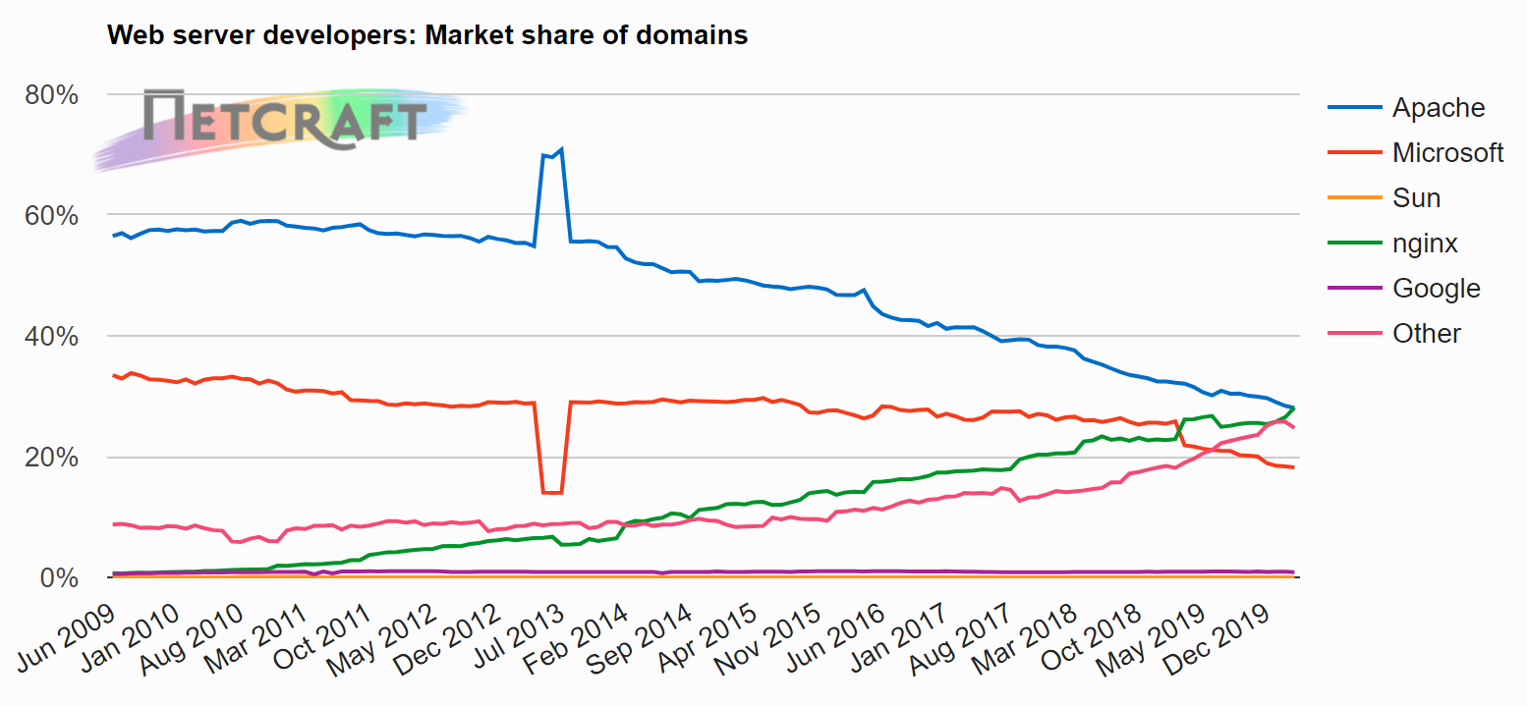
Sobre el deployment
El deployment de las aplicaciones deben ser consistentes en cuanto a la dirección de los archivos, el acceso a la base de datos, además de configurar de antemano la respuesta del servidor (programa) que puede ser:
Apache
Windows server
Nginx

Slide 10
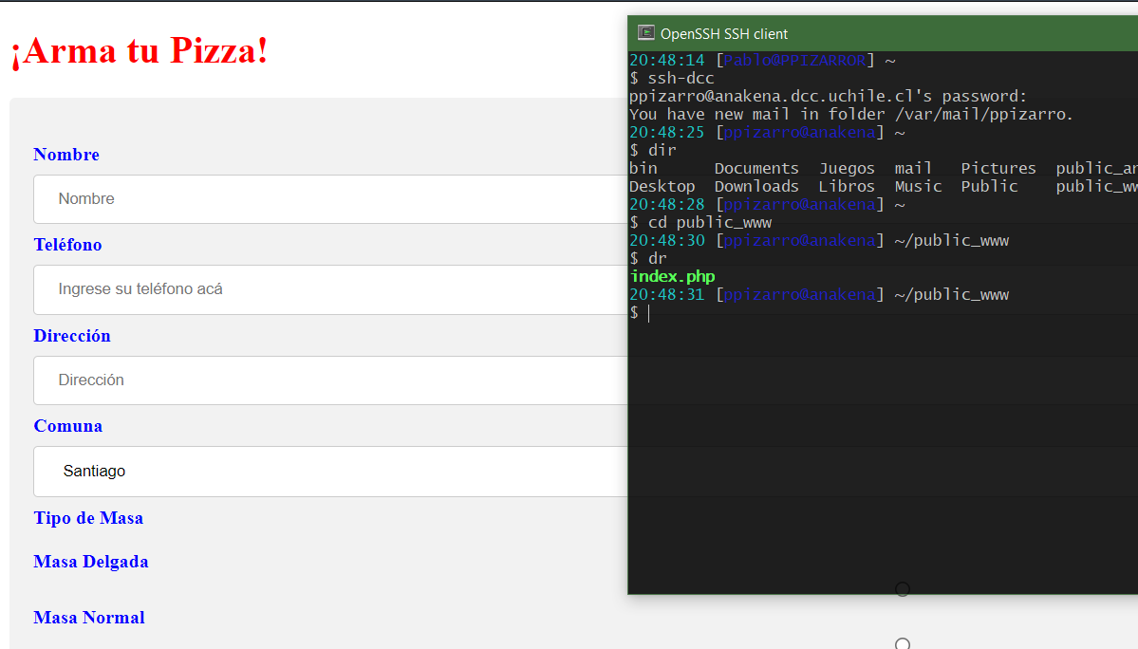
Sobre el deployment
En este caso, el deployment será realizado a través de sus cuentas en el servidor de anakena. En este caso se utilizan los módulos del sistema operativo Linux para poder ofrecer el contenido a través de la web.
Contenido accedido a través del browser por HTTP
Terminal conectada a la cuenta en Linux en el servidor de anakena (dcc)

Slide 11
Para subir las cosas a anakena
Asegurar que la aplicación este bien definida en cuanto a los path. Pro tip: Usar direcciones relativas en vez de absolutas (p. ej <img src=“../myimage/sanic.jpg” alt=“i am speed” />).
Verificar que los permisos de lectura/escritura estén bien configurados.
Subir sus archivos mediante FTP (Protocolo de manejo de archivos, File transfer protocol). O bien SSH (Secure Shell).
Probar su deployment. Muy importante.

Slide 12
Pasemos a la acción…

Slide 13
Muchas gracias por su atención
¿Preguntas?

